Slide 1
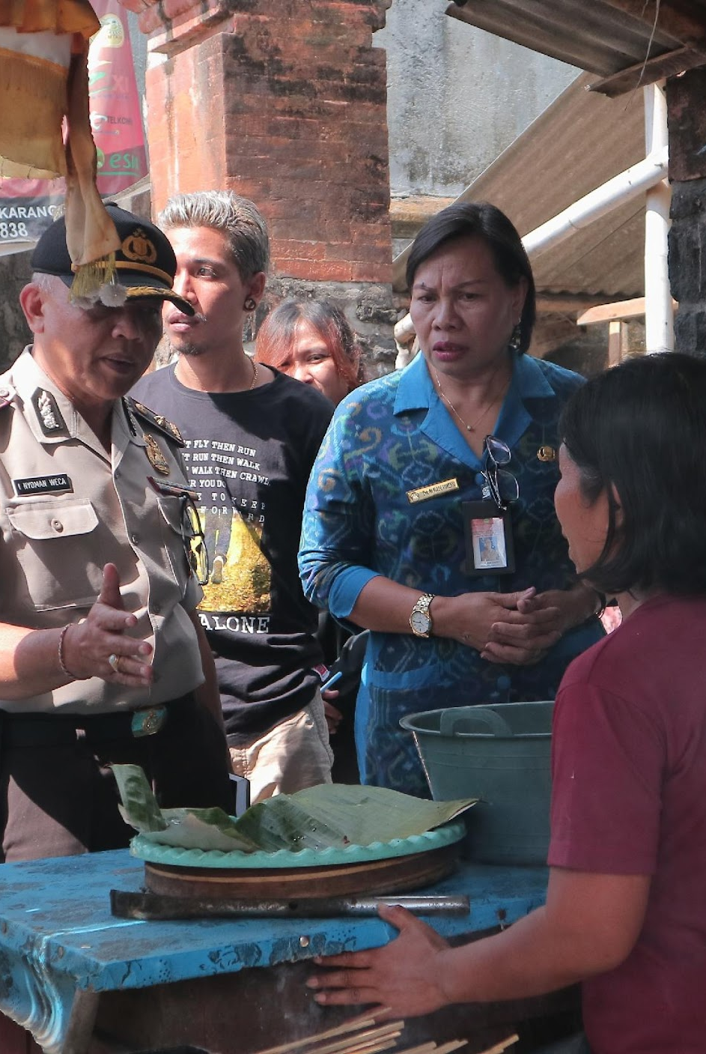


Menggunakan Pendidikan dan Keterlibatan (Education & Engagement) untuk Menutup Perdagangan Daging Anjing di Bali, Indonesia
drh. Sasa Vernandes, drh. Deborah Bianti, Jovand Calvary, Aristya Dewi (Sintesia Animalia Indonesia),
Dr Jennifer Hood (Animals Australia and Animals International)
SINTESIA ANIMALIA INDONESIA
Disampaikan oleh : drh. Sasa Vernandes
SINTESIA ANIMALIA INDONESIA

Slide 2
Outlet Pedagang Daging Anjing (PDA) di Bali Aug 2017 - Okt 2023
Glosarium
Dilaporkan (N=116)
Tim diinformasikan tentang kemungkinan outlet daging anjing oleh sumber pemerintah atau non pemerintah
Terdata (n=104)
Outlet daging anjing dilaporkan dan dikonfirmasi beroperasi melalui kunjungan terselubung
Tidak terbukti (n=12)
Outlet daging anjing dilaporkan dan dicek melalui kunjungan terselubung namun terkonfirmasi tidak menjual daging anjing, atau lokasi tidak dapat ditemukan
Untuk dikonfirmasi (TBC) (n=0)
Outlet daging anjing sedang tidak pada jam operasi ketika dikunjungi dan membutuhkan kunjungan lebih lanjut
SINTESIA ANIMALIA INDONESIA

Slide 3
Outlet PDA di Bali Berdasarkan Kabupaten/Kota
Agustus 2017 - Oktober 2023
Jumlah: 104 outlet
Glosarium
Reopened (n=4)
Outlet PDA sudah ditutup namun beroperasi kembali
Open (n=5)
PDA menjual daging anjing (tidak termasuk outlet yang dibuka kembali )
Closed (n=94)
PDA outlet tidak lagi menjual daging anjing (berubah menjadi bisnis lain, menu Daging anjing dihapus )
To Be Confirmed (TBC) (n=1)
PDA outlet dilaporkan, tidak pada jam berdagang saat dikunjungi, dan membutuhkan kunjungan lebih lanjut)
SINTESIA ANIMALIA INDONESIA

Slide 4

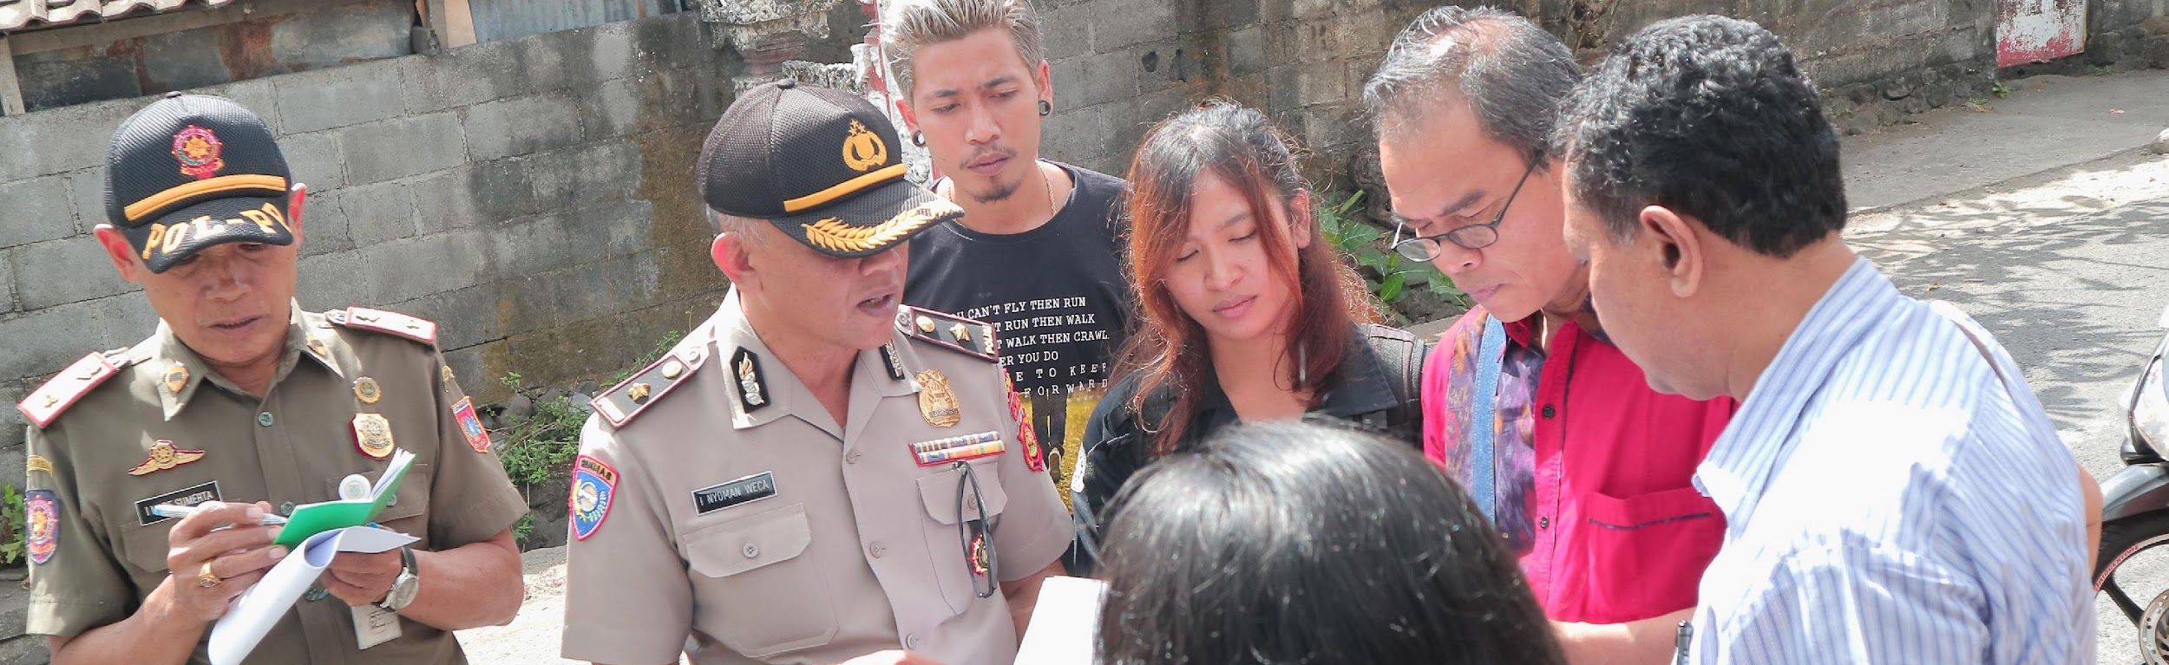
MENGKARAKTERISASI PDA DI BALI UNTUK MEMBENTUK
EDUCATION AND ENGGAGEMENT (EE)
Kami mayakini ini adalah penelitian pertama yang mengkarakterisasi PDA di Bali atau di tempat lain. Penelitian ini memberikan data yang kami gunakan untuk mengembangkan strategi EE untuk mengakhiri PDA di Bali.
SINTESIA ANIMALIA INDONESIA

Slide 5
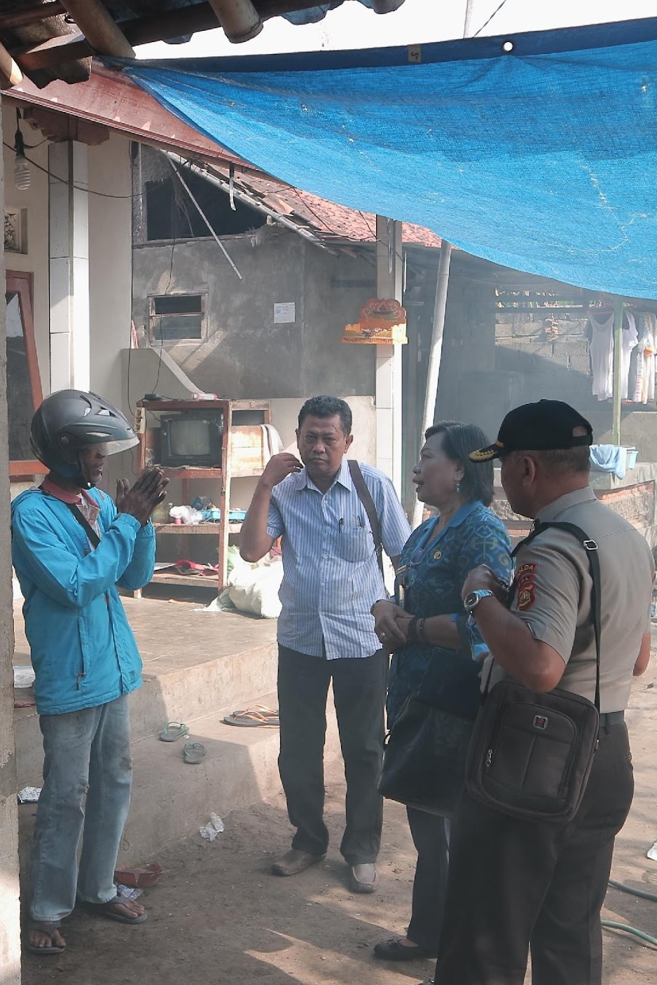
HASIL MENUNJUKKAN:
sebagian besar pedagang di Badung dan Denpasar (kabupaten pariwisata) beragama Kristen, non-etnis Bali, dan menyelesaikan SMA, sedangkan di kabupaten-kabupaten dengan ekonomi lebih rendah sebagian besar adalah etnis Bali Hindu, dan tidak menyelesaikan SMA atau sama sekali tidak memiliki latar belakang pendidikan;
sebagian besar pedagang (55%) telah menjual daging anjing selama lebih dari 5 tahun (dan sebagian besar (66%) telah menjual daging anjing selama lebih dari 10 tahun);
Sebagian besar pedagang percaya bahwa menjual daging anjing bukanlah bagian dari budaya Hindu di Bali, namun mereka tidak mengetahui bahwa daging anjing tidak diklasifikasikan sebagai makanan menurut hukum Indonesia dan percaya bahwa daging anjing dapat memberikan manfaat kesehatan dan menyembuhkan penyakit.
Temuan tentang keterlibatan masyarakat Hindu ini sangat mengejutkan, namun ini mungkin merefleksikan kondisi sosial-ekonomi yang lebih buruk di beberapa kabupaten, dan mungkin bagaimana migrasi dan akulturasi menjadi faktor penting dalam PDA.
Kemiskinan, dan terbatasnya pendidikan serta keterampilan kerja mungkin mendorong beberapa pedagang untuk terlibat dalam PDA. Mengubah cara mencari nafkah di daerah miskin dan berpendidikan rendah akan bergantung pada EE.
SINTESIA ANIMALIA INDONESIA

Slide 6


PENDEKATAN DEKOLONISASI UNTUK EE
Dekolonisasi mengacu pada pembalikan struktur penjajahan dan memungkinkan negara-negara untuk mengambil kendali narasi dan memberdayakan rakyatnya sendiri.
Dalam konteks kesejahteraan hewan, hal ini dapat dilihat sebagai organisasi pemberi dana yang memastikan bahwa negara (atau organisasi) penerima diberikan sumber daya dan dukungan untuk mengembangkan dan mendorong intervensi yang relevan dengan budaya mereka, dibandingkan dengan menjadikan intervensi tersebut didorong oleh organisai pendana dari negara berpendapatan tinggi.
MacPhillamy, I.B.J et al. 2023. Striving for long term sustainability – Is it time we changed our approach to animal health in low – and middle-income countries?. Acta Tropica 244 (2023) 106946
SINTESIA ANIMALIA INDONESIA

Slide 7





PENDEKATAN DEKOLONISASI UNTUK EE
Dalam pendekatan dekolonisasi, kami:
(1) menerapkan praktik-praktik budaya yang selaras untuk meningkatkan kesejahteraan hewan dan menghentikan kekejaman terhadap hewan di tingkat desa;
(2) Mendorong kolaborasi dengan Pemerintah, Kepolisian dan Universitas untuk pengendalian PD;, dan
(3) Meningkatkan kesejahteraan hewan dan layanan veteriner serta tata kelolanya untuk meningkatkan pengawasan, pengendalian dan penutupan PDA.
Proyek DMT menunjukkan bahwa organisasi internasional (dalam hal ini: Animals Australia/Animals International) dapat membantu memfasilitasi masyarakat dan pemerintah lokal untuk bertindak menggunakan kearifan lokal mereka dan bahwa organisasi internasional menghormati peran dan kemampuan masyarakat dan pemerintah lokal untuk memecahkan masalah mereka.
Antara tahun 2017 dan Oktober 2022 Animals Australia mendanai kami untuk melaksanakan PDA (dan proyek lainnya) di Bali
Sejak Oktober 2022 Animals Australia telah mendanai kami untuk membentuk Yayasan kami sendiri yang hanya terdiri dari masyarakat Indonesia: Sintesia Animalia Indonesia
Pendekatan dekolonisasi ini telah sangat membantu EE kami di Indonesia.
SINTESIA ANIMALIA INDONESIA

Slide 8



TOP-DOWN & BOTTOM-UP MODEL
Top-down EE
Bottom-up EE
Pendekatan top-down membangun hubungan baik dengan pemangku kepentingan di tingkat yang lebih tinggi, misalnya otoritas yang mengendalikan sistem di tingkat Provinsi atau Nasional.
Kami menggunakan pendekatan ini untuk mengedukasi dan membangun keterlibatan dengan para pemangku kepentingan yang mempunyai kekuasaan besar untuk melakukan perubahan berskala luas dan untuk membentuk hubungan jangka panjang yang melibatkan kami dalam proses pengambilan keputusan tingkat tinggi.
Pendekatan bottom-up membangun hubungan baik dengan pemangku kepentingan di lapangan, misalnya aparat Desa Administratif dan Desa Adat, masyarakat setempat, serta Pemerintah dan Kepolisian yang bekerja di lapangan.
Kami menggunakan pendekatan ini untuk mengedukasi dan melibatkan pemangku kepentingan di lapangan, termasuk pedagang daging anjing, dan untuk membentuk hubungan jangka panjang yang memberdayakan masyarakat dan lembaga agar mengetahui bahwa mereka dapat mengambil tindakan untuk mengakhiri PDA di lokasi mereka.
SINTESIA ANIMALIA INDONESIA

Slide 9



PEMBUATAN KEBIJAKAN SEBAGAI HASIL DARI EE
Surat Edaran Gubernur Tahun 2017
Penelitian
Surat Instruksi Gubernur Tahun 2019 Gugus Tugas
Investigasi AA pada tahun 2016 menyoroti PDA di Bali sebagai isu One Health. Sebagai tanggapan, Gubernur mengeluarkan Surat Edaran pada tahun 2017 dan meminta dilakukannya ‘penelitian ilmiah’ untuk memahami lebih lanjut tentang PDA sehingga dapat ditutup.
Kami mengidentifikasi kendala dalam penutupan beberapa gerai DMT dengan menggunakan Surat Edaran.
Pada tahun 2019 kami menggunakan pendekatan EE untuk mengadakan seminar untuk Pemerintah dan Polisi di sekolah dokter hewan UNUD: “Sosialisasi Penegakan Hukum Kesejahteraan Hewan: Mengakhiri Perdagangan Daging Anjing”.
AA mendanai penelitian mengenai sosiodemografi PDA, termasuk pengetahuan, perilaku, dan sikap pedagang daging anjing.
Rekomendasi Seminar ini adalah meminta Gubernur membentuk satuan tugas (Satgas) dan mengeluarkan peraturan khusus yang melarang perdagangan daging anjing.
Penelitian ini kami lakukan di Fakultas Kedokteran Hewan UNUD Bali yang juga melibatkan EE bersama Dinas Pertanian Kabupaten Provinsi dan Satpol PP.
Pada bulan April 2019, Gubernur mengeluarkan Surat Instruksi termasuk didalamnya adalah untuk membentuk Satgas resmi untuk mengunjungi dan menutup outlet PDA. Peneliti UNUD (kami) menjadi bagian dalam setiap kunjungan.
Penelitian dilakukan di tingkat akar rumput, desa bersama Dinas Pertanian Kabupaten dan Satpol PP.
Instruksi ini tidak memiliki sanksi dan hanya sebatas teguran keras dari Satgas, namun memungkinkan Satpol PP memanggil secara resmi para pedagang ke kantornya untuk menandatangani surat pernyataan resmi penghentian penjualan daging anjing.
Meskipun Surat Edaran tersebut tidak memuat sanksi, namun perkataan Gubernur sudah cukup memberikan kewenangan untuk membujuk para pedagang daging anjing agar berhenti menjual daging anjing.
Mereka juga memulai gerakan multidisiplin untuk mengakhiri PDA dengan mendukung penelitian kami dan kunjungan EE yang menargetkan pedagang daging anjing.
Berdasarkan Surat Instruksi dan Satgas, 44 dari 59 gerai PDA ditutup (Juni 2023), termasuk semua kecuali 2 dari 31 gerai DMT yang tetap buka selama periode kami menggunakan Surat Edaran.
Berdasarkan Surat Edaran 44 dari 75 gerai PDA ditutup di Bali dalam 14 bulan.
SINTESIA ANIMALIA INDONESIA

Slide 10
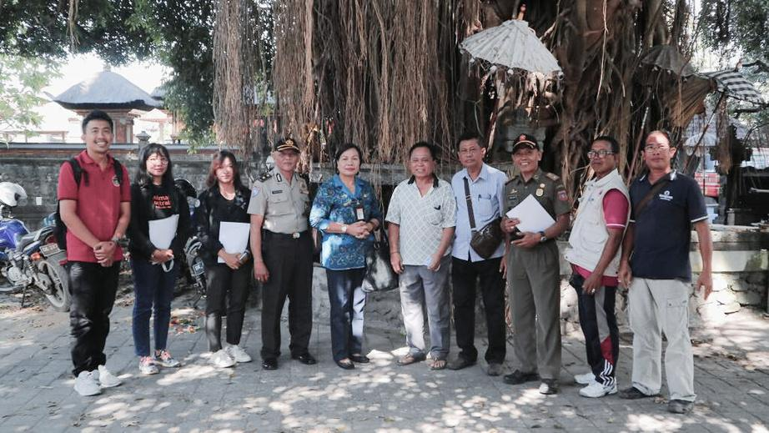
SATUAN TUGAS PDA
Ditetapkan berdasarkan Surat Keputusan Kepala Dinas Peternakan dan Kesehatan Hewan Provinsi Bali No 524/4170/Disnakkeswan/2019 20 Maret 2019
Anggota:
Polda Bali (Satuan Pendidikan dan Pengawasan Masyarakat)
Polisi Penegak Ketertiban Umum Provinsi dan Kabupaten/Kota (Satpol PP) Dinas Pertanian Kabupaten/Kota
Majelis Desa Adat Kabupaten/Kota Desa Adat
Tugas Resmi:
merumuskan dan menyusun rencana pelaksanaan kegiatan memantau dan mengawasi peredaran dan perdagangan daging anjing mengawasi dan melarang penjualan daging anjing melaporkan hasilnya kepada Kepala Dinas Peternakan dan Kesehatan Hewan Provinsi Bali
SINTESIA ANIMALIA INDONESIA

Slide 11

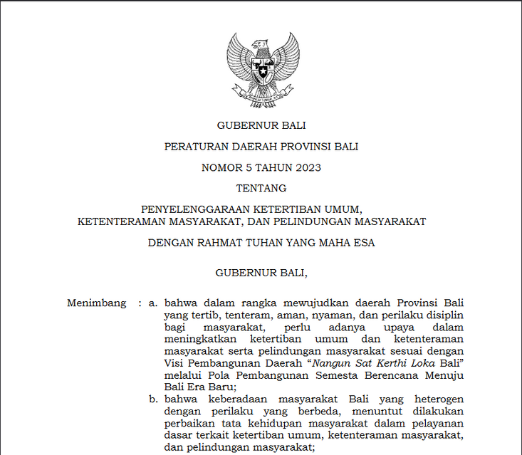
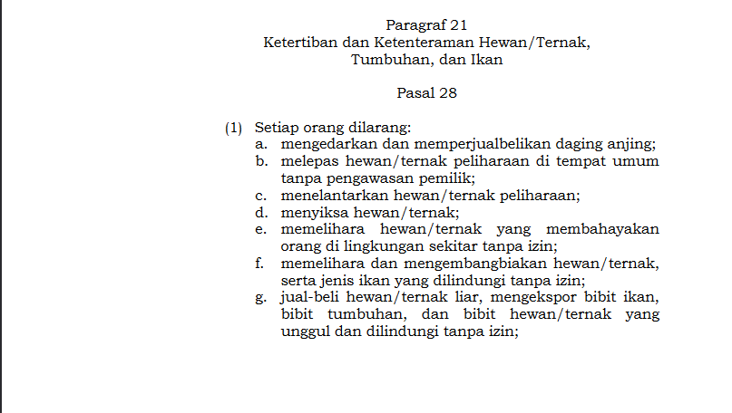
Usulan Peraturan yang melarang PDA sebagai hasil dari EE
Sebagai hasil dari kunjungan Satgas, Satpol PP menyadari bahwa bagi para pedagang yang tidak patuh dan untuk mengubah budaya di daerah ekonomi rendah dimana perdagangan daging anjing masih berlangsung, diperlukan peraturan daerah yang memuat sanksi.
Pada tahun 2022, dengan pendampingan kami dalam hal teknis, Satpol PP telah menyusun Perda Ketertiban Sosial, dimana perdagangan dan peredaran daging anjing merupakan pelanggaran ketertiban sosial yang memiliki sanksi dan dapat ditegakkan oleh Satpol PP.
Hukuman tertinggi adalah 3 bulan penjara atau denda 50 juta rupiah.
Perda ini telah ditandatangani Gubernur Bali pada 28 Juli 2023.
SINTESIA ANIMALIA INDONESIA

Slide 12

KEARIFAN LOKAL PADA EE
Sudah diketahui secara luas bahwa daging anjing menimbulkan masalah kesehatan, seperti penularan penyakit zoonosis serta masalah kebersihan dan sanitasi.
Lebih jauh lagi, di Bali yang mayoritas penduduknya beragama Hindu, isu budaya dan agama yang melarang konsumsi daging anjing juga digunakan untuk memperkuat EE di mata masyarakat dan pedagang daging anjing.
Potensi pelanggaran yang dilakukan dalam PDA seperti pencurian, peracunan, dan pembunuhan tidak manusiawi, juga dapat dihukum berdasarkan hukum Indonesia
SINTESIA ANIMALIA INDONESIA

Slide 13
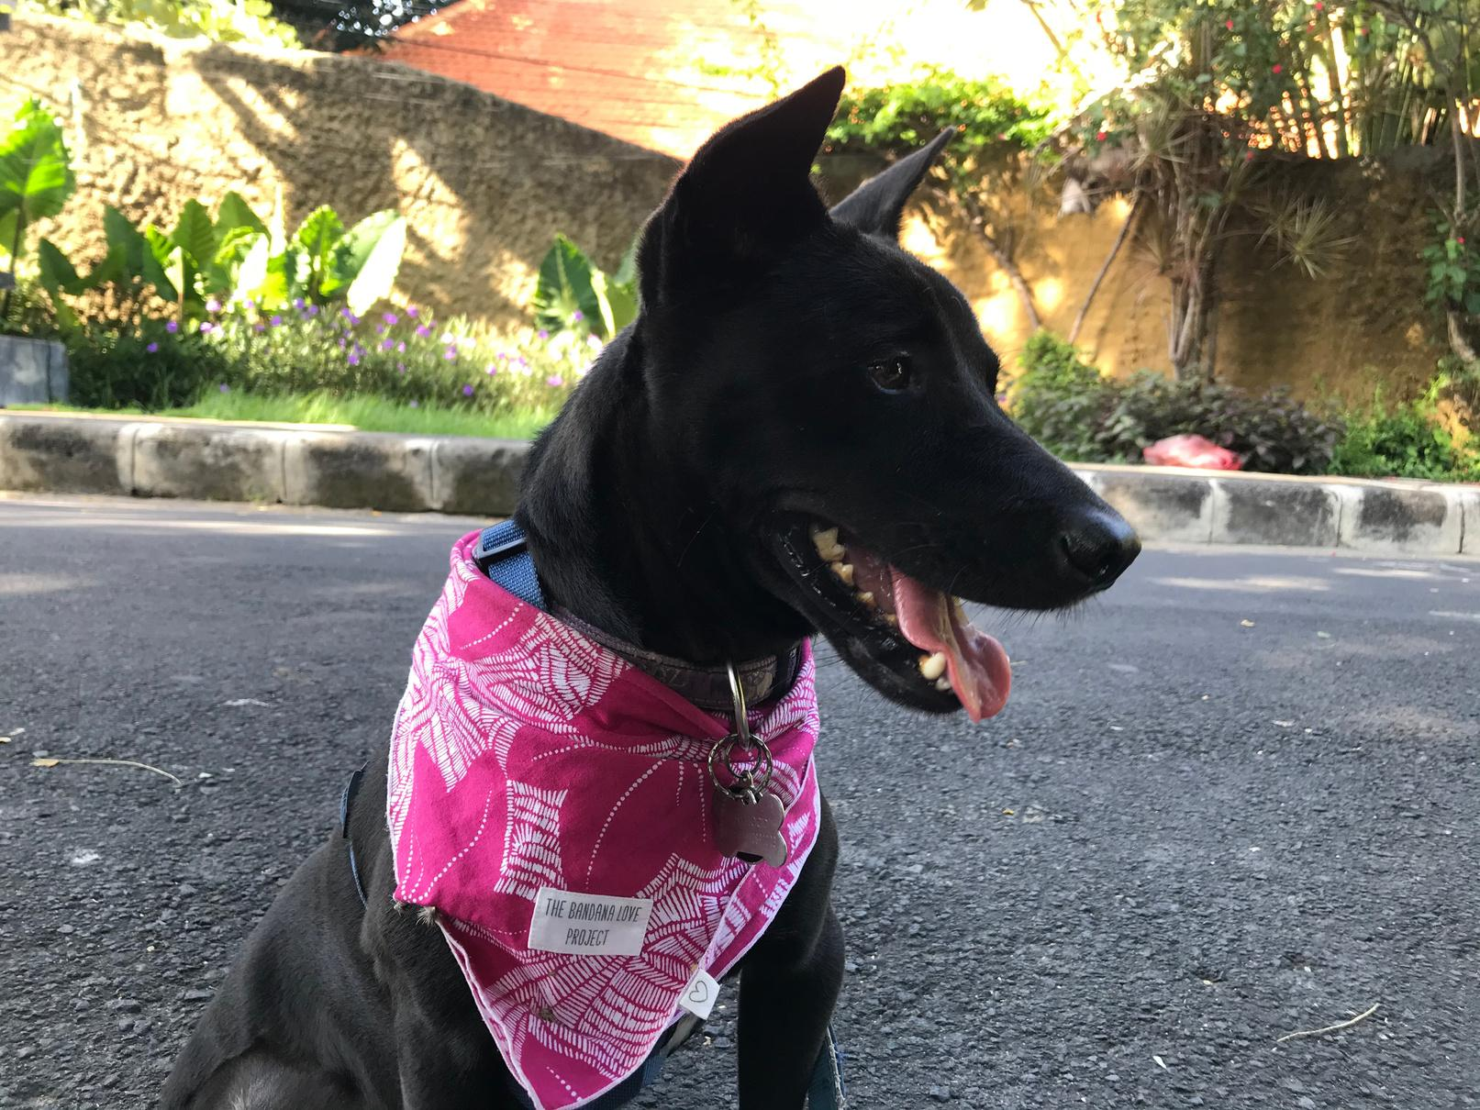
ANJING DALAM MITOLOGI HINDU
Anjing merupakan hewan yang disegani karena kesetiaannya. Umat ​​​​Hindu Bali percaya bahwa anjing memainkan peran penting dalam cara hidup mereka. Kisah Yudhistira dan anjingnya dalam epos Hindu Mahabharata melambangkan hubungan sakral ini ketika Yudhistira menolak masuk surga tanpa anjing setianya. Kisah sakral ini masih sering diceritakan dan dijadikan bukti adanya hubungan istimewa antara masyarakat Bali dengan anjingnya.
Di Desa Kapal, Kabupaten Badung, terdapat patung anjing suci yang melambangkan apresiasi mendalam umat Hindu Bali terhadap anjingnya sebagai penjaga dan pembawa perdamaian.
DALAM LONTAR DHARMA CARUBAN
Dharma Caruban adalah sesana sila Kramaning (atau pedoman) untuk umat Hindu dalam melakukan persembahan upacara, termasuk persyaratan bahan yang dapat digunakan (daging hewani), rempah -rempah, cara memprosesnya, penangkal racun, serta arti dari mereka . Dharma Caruban tidak menyebutkan bahwa daging anjing dapat dikonsumsi.
KEARIFAN LOKAL PADA EE
SINTESIA ANIMALIA INDONESIA

Slide 14
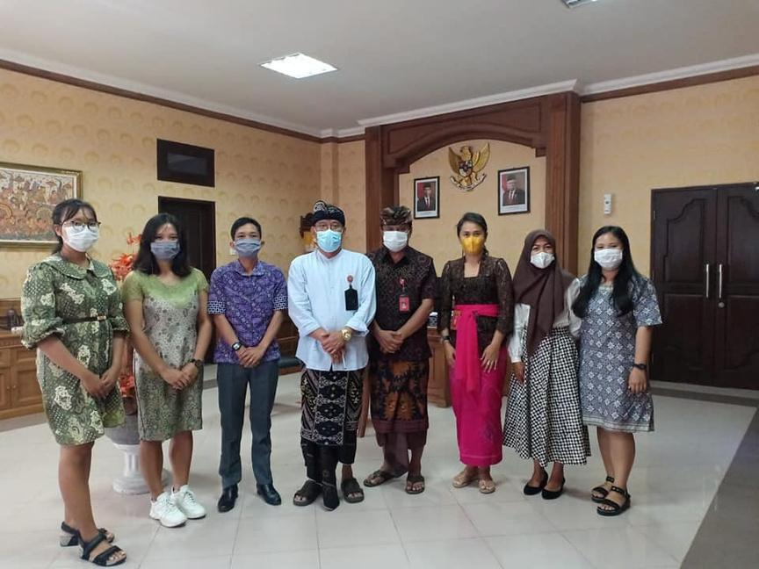


EE: DENGAN PEMERINTAH DESA
Bali memiliki sistem pemerintahan desa ganda – Desa Administratif berdasarkan hukum administrasi nasional Indonesia dan Desa Adat berdasarkan hukum Adat yang hanya berlaku di Bali.
Kami menggunakan pendekatan ganda dengan EE yang disesuaikan untuk kedua sistem.
Sistem desa adat memungkinkan kepala desa (Bendesa) mengurus desa berdasarkan hukum adat dan agama, termasuk mengarahkan Polisi Desa (Pecalang) dan menerbitkan peraturan Desa Adat (Perarem).
Sistem Desa Administratif memungkinkan Kepala Desa (Perbekel) mengelola desa dengan menggunakan undang-undang nasional termasuk mengarahkan Polisi Desa (Bhabinkamtibmas) dan menerbitkan undang-undang desa (Perdes) yang sejalan dengan undang-undang Nasional Indonesia.
SINTESIA ANIMALIA INDONESIA

Slide 15
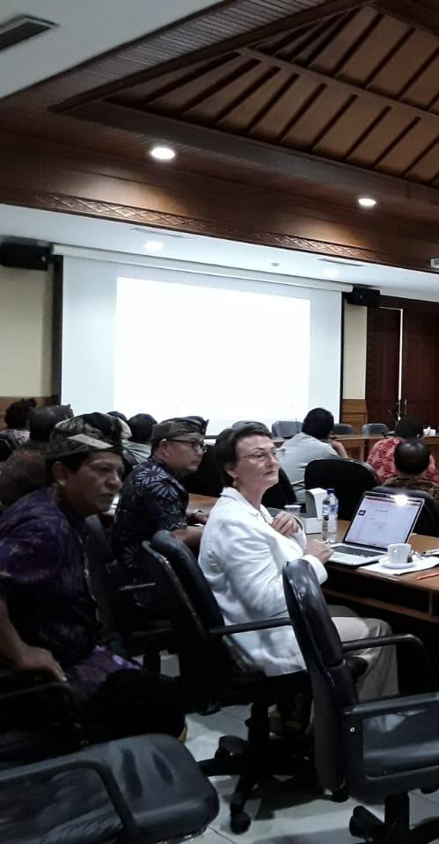
EE: DENGAN PEMERINTAH DESA
Dengan memahami kedua sistem tersebut, kami dapat mengidentifikasi EE mana yang paling berhasil dalam menutup PDA:
kami memutuskan bahwa kurang efektif untuk terlibat langsung dengan masing-masing Desa Adat di Bali karena jumlah desa adat yang ada hampir 1.500 desa dan masing-masing desa perlu memutuskan apakah mereka menganggap perlu adanya Perarem yang melarang PDA, dan untuk melakukan hal ini juga akan memakan waktu lama;
Kami memutuskan untuk memprioritaskan menggunakan satgas di tingkat desa administratif untuk menutup outlet PDA, termasuk dengan dukungan bhabinkamtibmas, yang juga membantu dalam pemantauan yang berkelanjutan dari kegiatan PDA apa pun.
2 Desa Adat mengeluarkan Perarem yang melarang PDA dan konsumsi daging anjing.
SINTESIA ANIMALIA INDONESIA

Slide 16
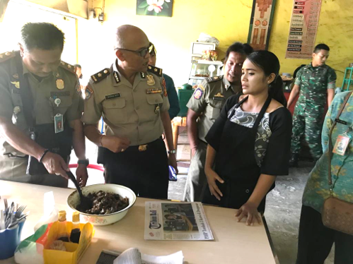
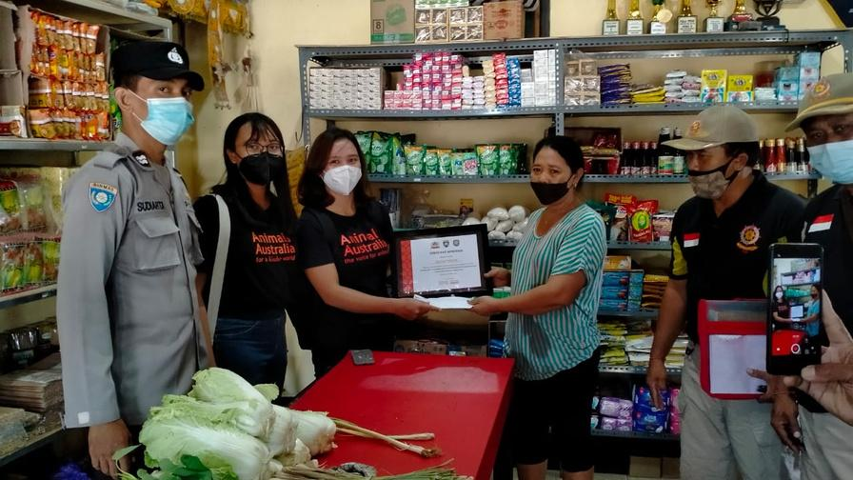
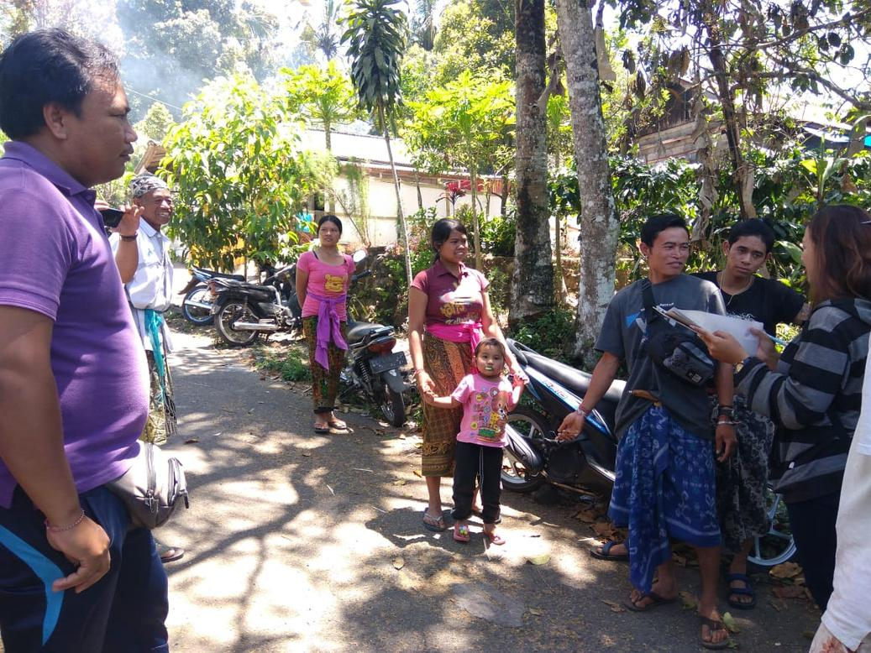
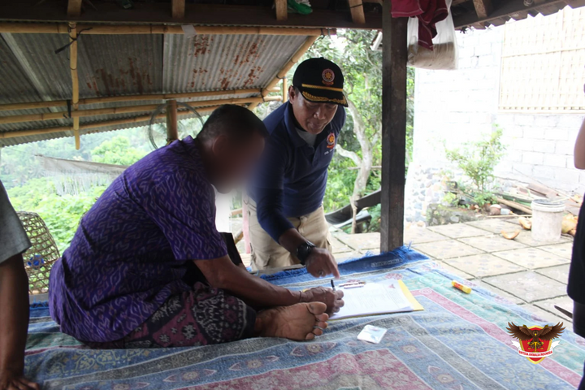
EE: DENGAN PEDAGANG DAGING ANJING
Melakukan EE menargetkan pedagang daging anjing untuk menutup PDA, dengan fokus pada risiko penyakit, termasuk rabies, masalah kebersihan dan sanitasi, tidak dapat diterima pada budaya Hindu Bali, dan kemungkinan pelanggaran hukum termasuk kekejaman terhadap hewan.
SINTESIA ANIMALIA INDONESIA

Slide 17
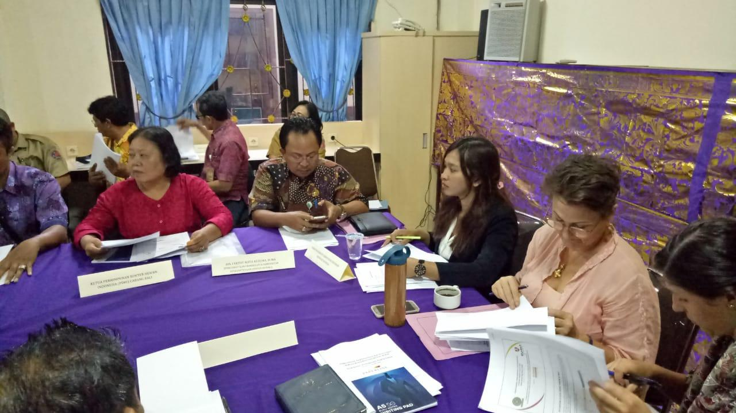
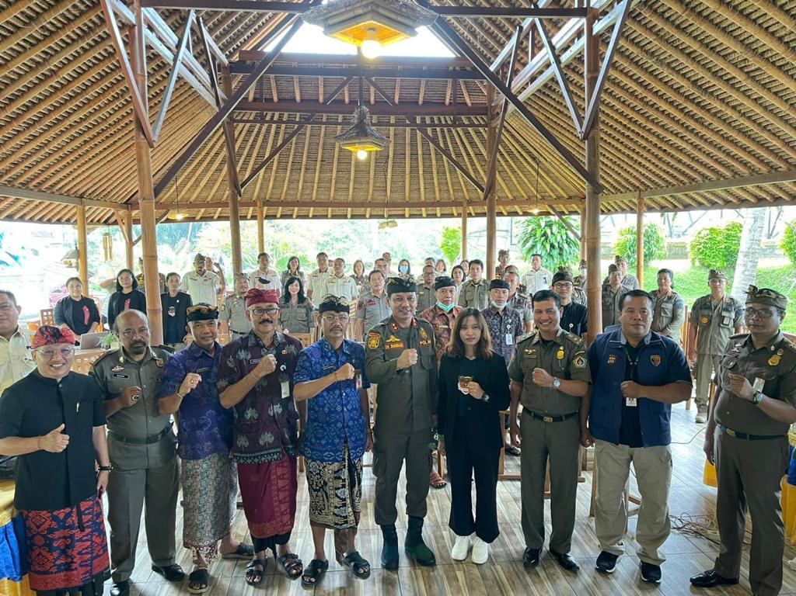
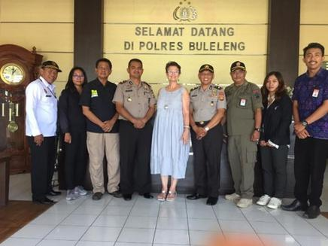
EE: DENGAN PEMERINTAH, POLISI, DAN UNIVERSITAS
Melakukan EE yang menargetkan lembaga pemerintah, polisi, dan universitas untuk mendukung larangan penjualan daging anjing misalnya dalam memberikan tinjauan dan diskusi ilmiah dan hukum, serta pembuatan dan penegakan kebijakan.
SINTESIA ANIMALIA INDONESIA

Slide 18
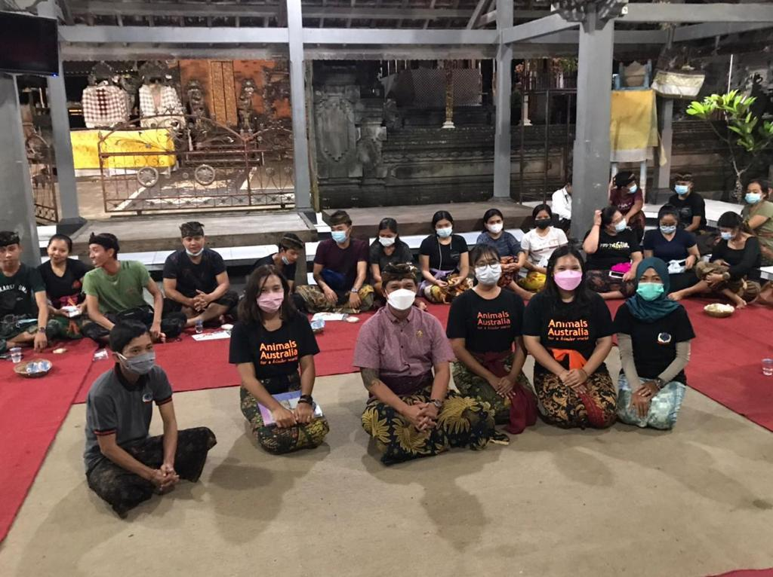
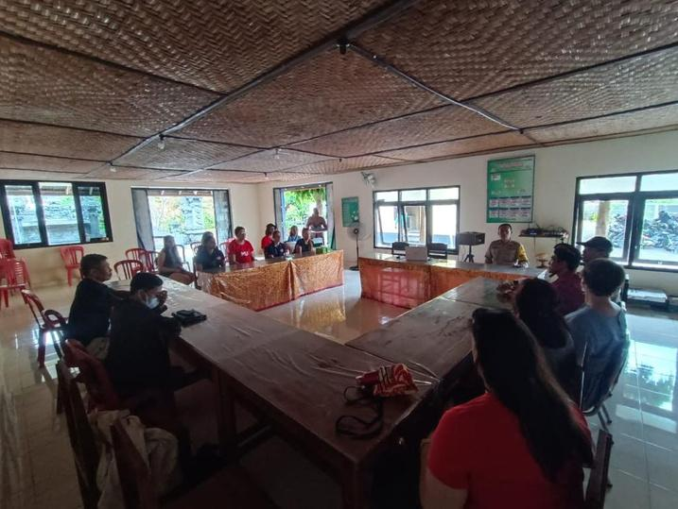
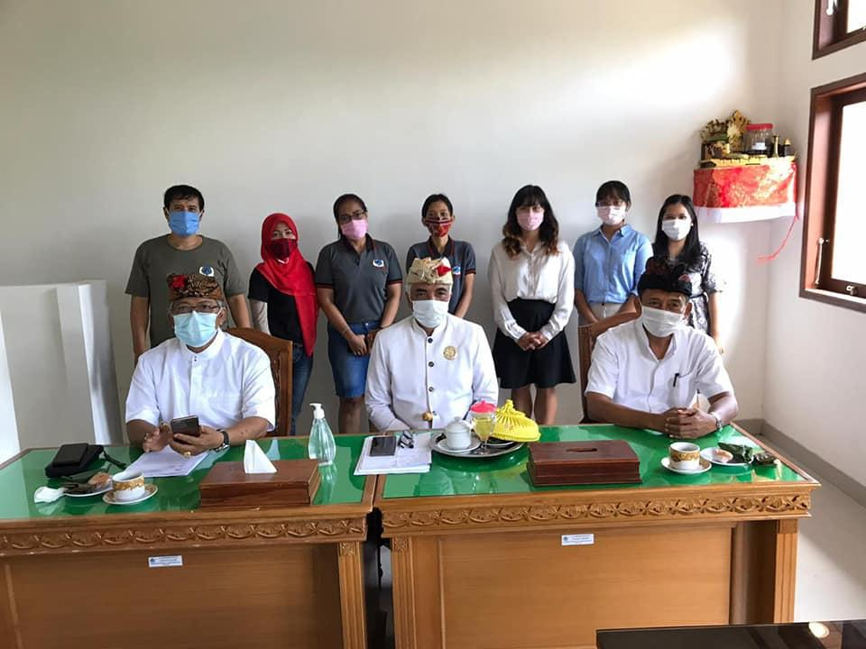
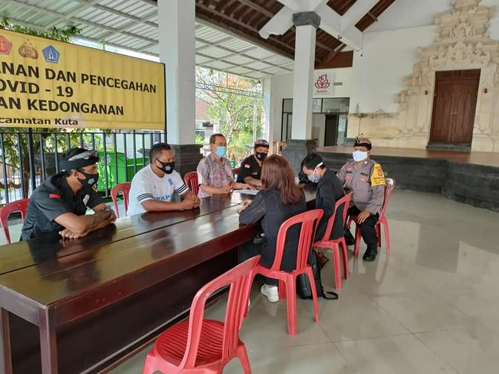
EE: DENGAN PEMERINTAH ADAT DAN DESA ADAT
Melakukan EE yang menyasar Pemerintah Adat dan Polisi Adat untuk mendukung larangan penjualan daging anjing misalnya mengadvokasi Majelis Desa Adat Provinsi Bali untuk merekomendasikan Bendesa untuk menerbitkan Perarem.
SINTESIA ANIMALIA INDONESIA

Slide 19
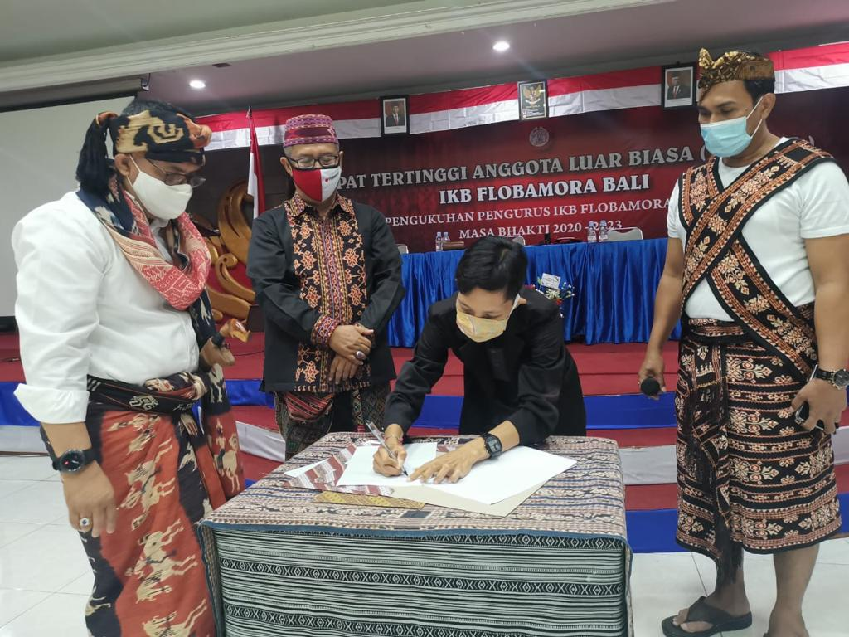
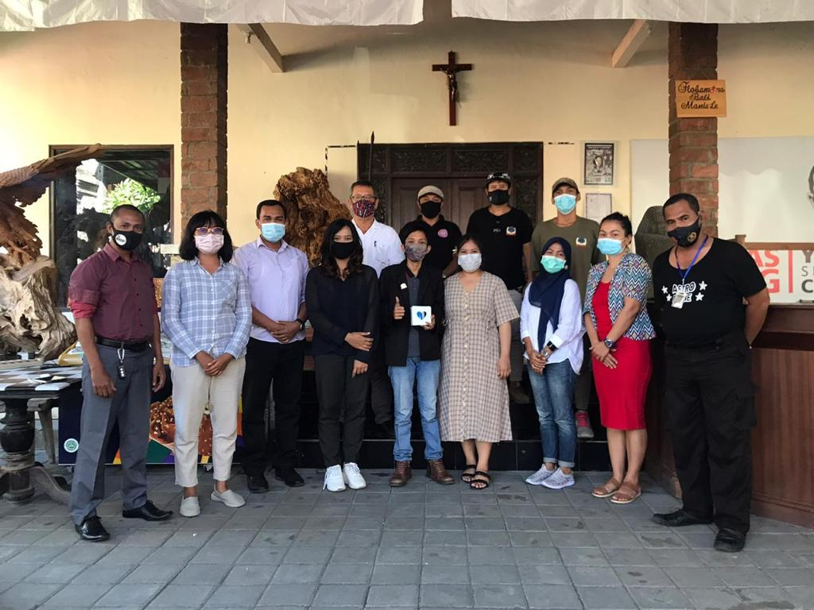
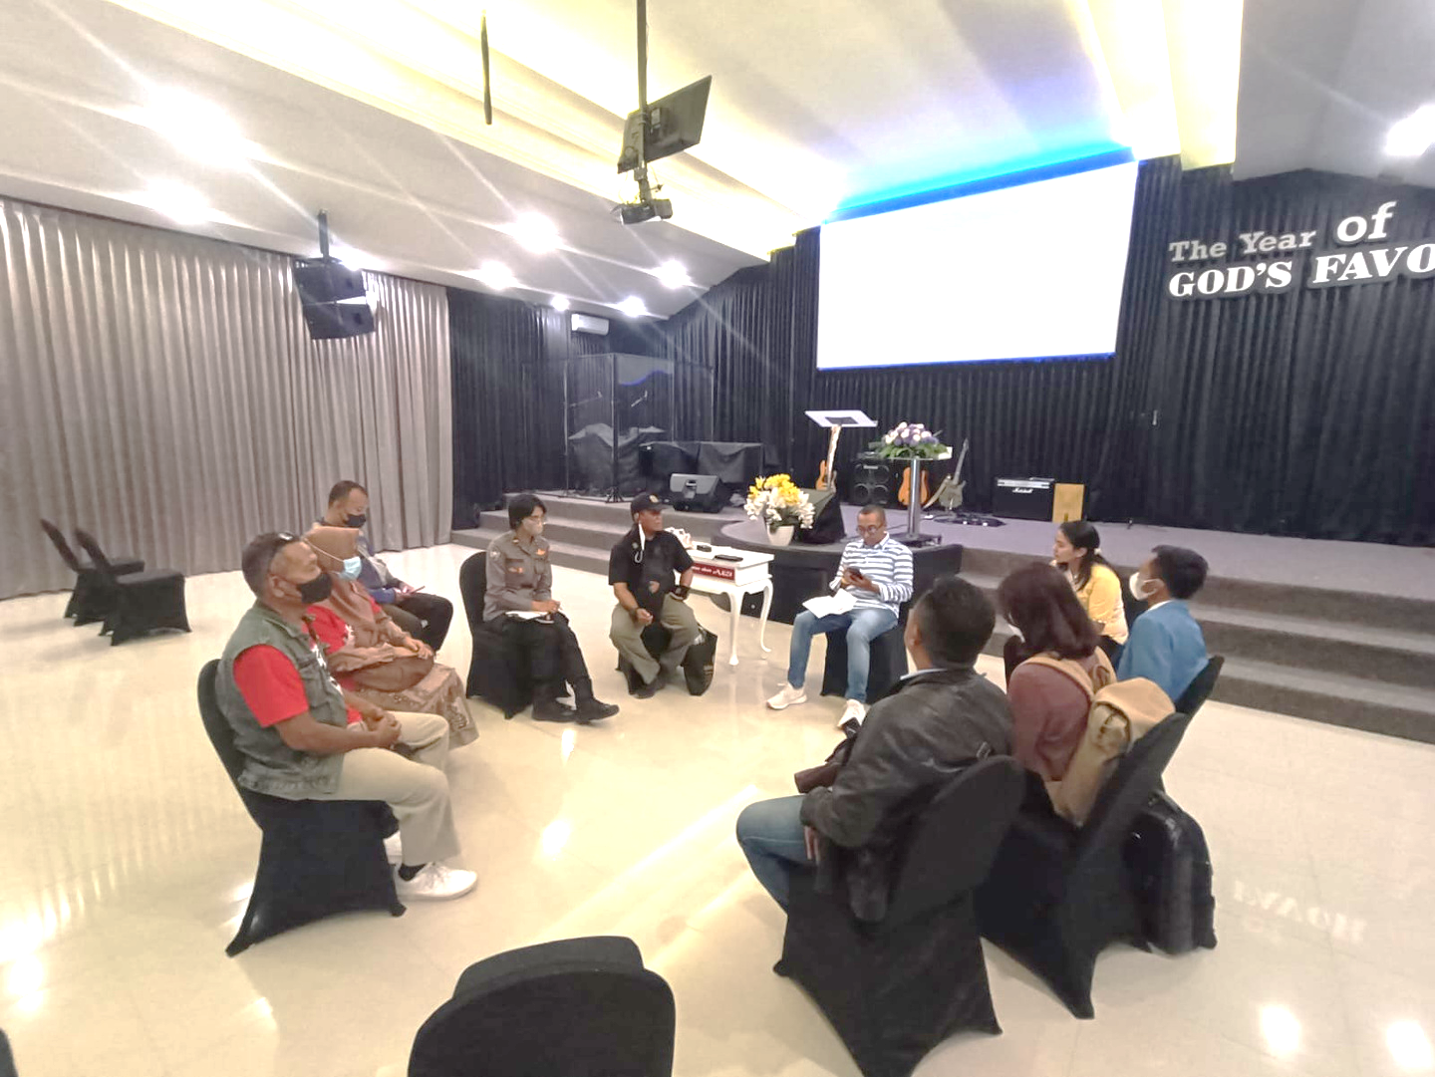
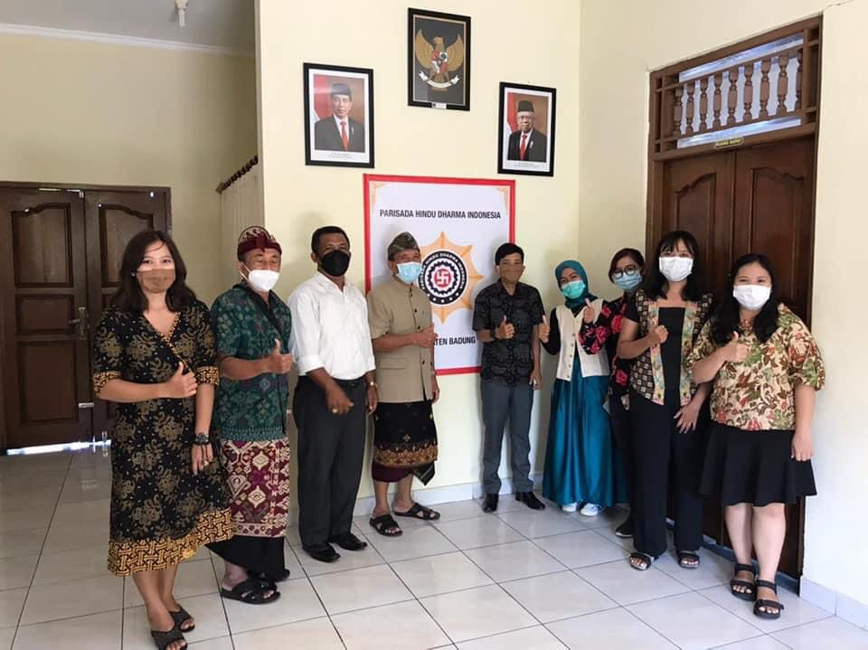
EE: DENGAN KELOMPOK AGAMA, BUDAYA, DAN ETNIS
Melakukan EE komunitas yang menyasar kelompok agama, budaya dan etnis untuk mendukung larangan penjualan daging anjing misalnya di pesta-pesta gereja Kristen (mengacu pada hasil penelitian bahwa masyarakat Kristen terlibat dalam PDA)
SINTESIA ANIMALIA INDONESIA

Slide 20
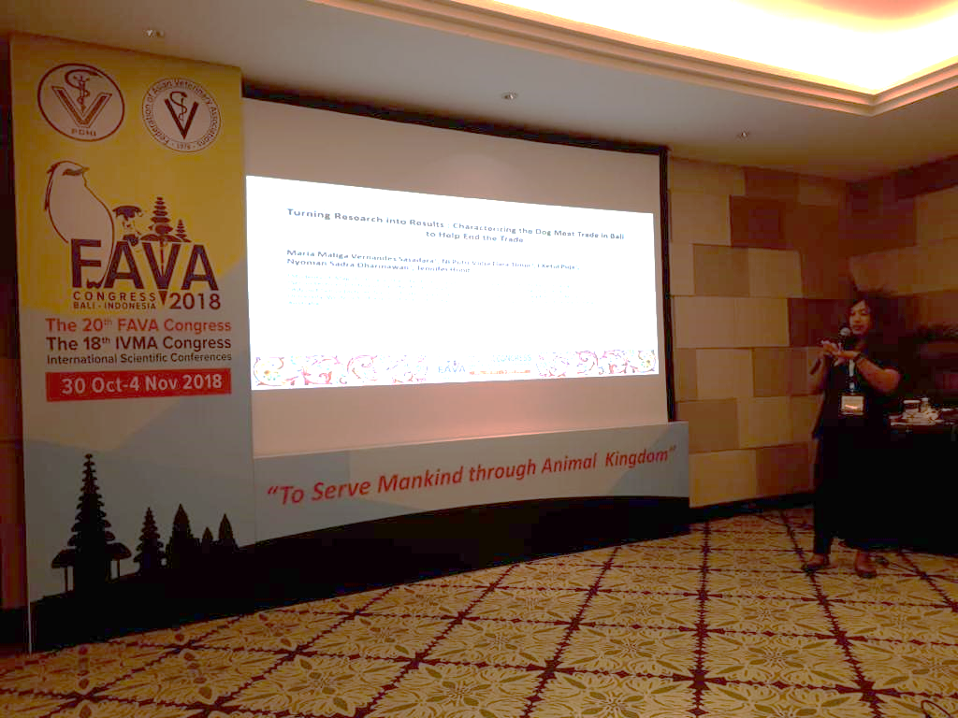
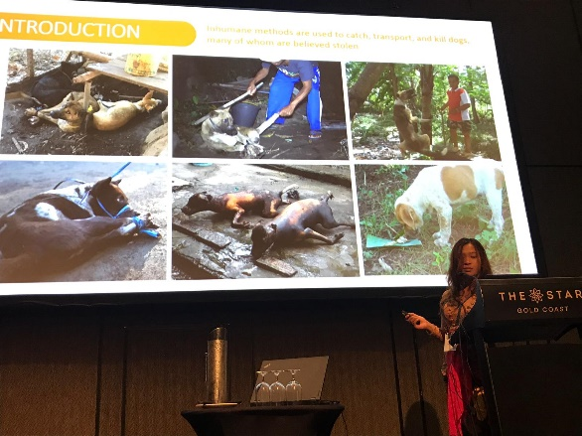
EE: PADA KONFERENSI NASIONAL DAN INTERNASIONAL
Program PDA telah dipresentasikan di:
2018
18th IVMA Congress ke XVIII (Indonesian Veterinary Medicine Association) and 20th FAVA Conference (Federation of Asian Veterinary Association), di Nusa Dua, Bali, Indonesia
“Turning Research into Result: Characterizing the DMT in Bali to Help End the Trade”
2019
Australian and New Zealand College of Veterinary Scientists (ANZCVS), Gold Coast, Australia
“Characterisation and Closure of Dog Meat Trade in Bali”
SINTESIA ANIMALIA INDONESIA

Slide 21
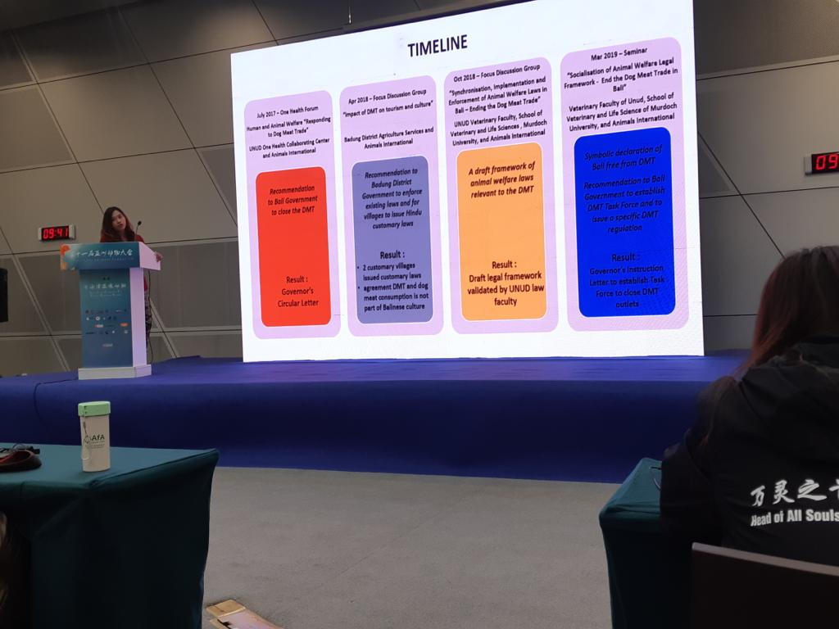
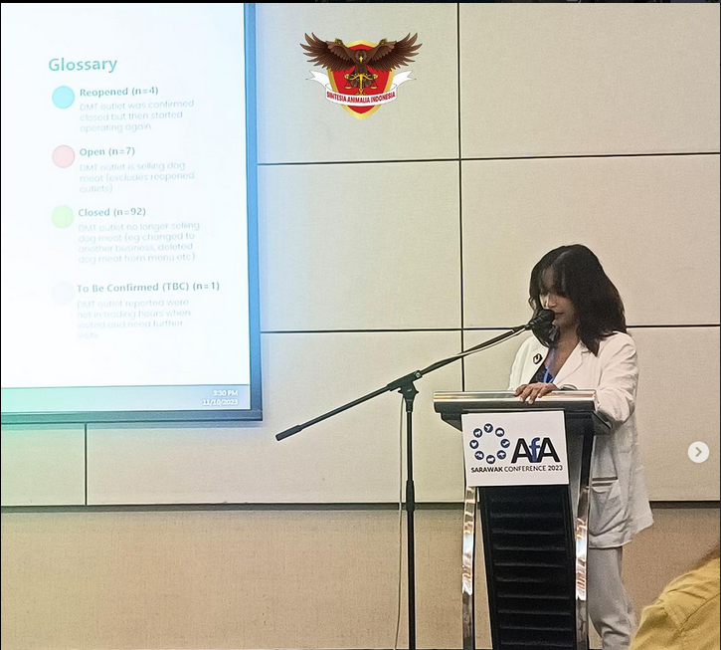
EE: PADA KONFERENSI NASIONAL DAN INTERNASIONAL
Program PDA telah dipresentasikan di:
2019
Asia for Animals (Afa) Conference 2019, Dalian, China
“Using Laws Creatively to Close the Dog Meat Trade in Bali”
2023
Asia for Animals (Afa) Conference 2019,Sarawak, Malaysia
“Education and Engagement to End Dog Meat Trade in Bali”
SINTESIA ANIMALIA INDONESIA

Slide 22
RINGKASAN & SIMPULAN
Dalam pendekatan EE dekolonisasi kami untuk mengakhiri PDA di Bali, kami:
menerapkan praktik-praktik budaya yang selaras untuk meningkatkan kesejahteraan hewan dan menghentikan kekejaman terhadap hewan di tingkat desa;
mendorong kolaborasi dengan Pemerintah, Polisi dan Universitas untuk pengendalian PDA; dan
meningkatan kesejahteraan hewan dan layanan veteriner serta tata kelola merekanya untuk meningkatkan pengawasan,pengendalian, dan penutupan PDA .
Kami meyakini pendekatan dekolonisasi, top-down, bottom-up ini pada EE ini berhasil untuk mengakhiri PDA di Bali.
Dengan menggabungkan kearifan lokal dan data, kami telah menciptakan model EE yang kami yakini dapat diadaptasikan ke wilayah lain di Indonesia untuk mengakhiri PDA, atau diterapkan untuk mencapai hasil di bidang kesejahteraan hewan lainnya.
SINTESIA ANIMALIA INDONESIA

Slide 23




TERIMA KASIH
SINTESIA ANIMALIA INDONESIA
sintesiaanimaliaindonesia.com
e: info@sintesiaanimaliaindonesia.org
Terima kasih secara khusus kepada:

